Slide 1

동국대학교 산학협력 프로젝트
스마트 레이더센서를 이용한 옥상 안전 케어 서비스

Slide 2

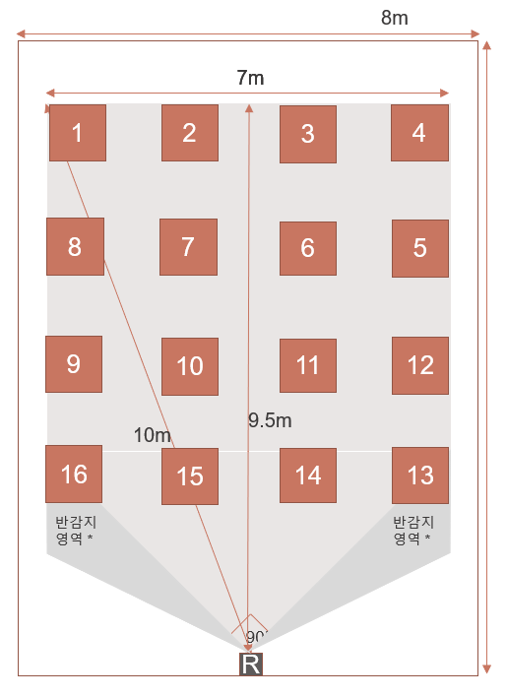
일상 행동 시나리오 | 위험 행동 시나리오
난간에 기대는 행위 | 음주 시 비틀 비틀거리는 행동
윗몸 일으키기
버핏 테스트 | 넘어지는 행위
버핏 테스트
걷는 행위
뛰기 | 난간에 기대는 행위
뛰는 행위
벤치에 앉아서 휴식하는 행위
공을 레이더에서 인식할 수 있는지 확인 | 난간 밖으로 팔을 휘두르는 행위
공을 레이더에서 인식할 수 있는지 확인
레이더 센서에서 인식할 수 있는 행동은 크게 4가지 서있기, 앉아있기, 누워있기, 낙상 상태
시나리오 테스트 방법은 랩테스트 진행 안 예시에 따라 16개의 영역에서 행동을 4회 반복 실시
시나리오 실험은 매주 금요일 마다 1시부터 4시까지 진행
실험 영역에서 각 행은 따로 실험이 진행됨

Slide 3
시나리오 | 실험 인원 | 실험 내용 | 실험 날짜
난간에 기대는 행위 | 1 | 난간 해당 영역에서 각 4회 실시 | 11.5
 | 2 |  | 11.5
윗몸 일으키기 | 1 | 1 ~ 16 영역에서 각 4회 실시 ( 2명이 있을 시에는 3, 11 영역에서 4회 실시 ) | 11.5
 | 2
버핏 테스트 | 1 | 1 ~ 16 영역에서 각 4회 실시 ( 2명이 있을 시에는 3, 11 영역에서 4회 실시 ) | 11.5
 | 2
걷는 행위 | 1 | 2 영역에서 15 영역으로 걷는 실험 실시 ( 2명이 있을 시에는 2 영역에서 15 영역으로 가는 사람과 3 영역에서 14 영역으로 가는 사람으로 실험 실시 ) | 11.12
 | 2
뛰는 행위 | 1 | 2 영역에서 15 영역으로 뛰는는 실험 실시 ( 2명이 있을 시에는 2 영역에서 15 영역으로 가는 사람과 3 영역에서 14 영역으로 가는 사람으로 실험 실시 ) | 11.12
 | 2
벤치에 앉아서 휴식하는 행위 | 1 | 1 ~ 16 영역에서 각 4회 실시 ( 2명이 있을 시에는 3, 11 영역에서 4회 실시 ) | 11.12
 | 2

Slide 4
시나리오 | 실험 인원 | 실험 영역 | 실험 날짜
음주 시 비틀 비틀거리는 행동 | 1 | 1 영역에서 2 영역, 2 영역에서 8 영역으로 가는 방식을 이용해 실험 실시 ( 2명일 시에는 양쪽에서 실시 ) | 11.19
 | 2
넘어지는 행위 | 1 | 1 ~ 16 영역에서 각 4회 실시 ( 2명이 있을 시에는 3, 11 영역에서 4회 실시 ) | 11.19
 | 2
난간에 기대는 행위 | 1 | 난간 해당 영역에서 각 4회 실시 | 11.19
 | 2
난간 밖으로 팔을 휘두르는 행위 | 1 | 난간 해당 영역에서 각 4회 실시 | 11.26
 | 2
공을 레이더에서 인식할 수 있는지 확인 | 1 | 7 영역에서 4회 실시 | 11.26
 | 2

